Slide 1
Zasedání pracovní skupiny pro architekturu a řízení ICT
Zkušenosti s využíváním eGSB/ISSS
Pavel Kolář, ředitel ekonomického odboru VoZP ČR
13. 11. 2023

Slide 2
Digitalizace státní správy a výměna údajů mezi orgány veřejné správy a orgány veřejné moci
Zákon č. 261/2021 Sb., kterým se mění některé zákony v souvislosti s další elektronizací postupů orgánů veřejné moci (DEPO)
  dotýká se více než 160 zákonů – je nutné se zabývat dopady dotčených a souvisejících zákonů
  napříč DEPO se škrtají výčtová ustanovení přístupu do základních registrů
  mění doslova vše co se týče nejen elektronizace, ale i faktického fungování veřejné správy
  v návaznosti na dotčené zákony se týká každé fyzické i právnické osoby
  podstatný není sám zákon č. 261/2021 Sb., ale práva a povinnosti dané dotčenými zákony
  DEPO umožňuje využívat a poskytovat veškeré potřebné údaje, tedy nejen ty referenční a nebo vyjmenované zákonem. Matice přístupů k údajům je vedena v rámci referenčních údajů o agendách v Registru práv a povinností. Agendové údaje se využívají a poskytují výhradně přes eGSB

Slide 3
Digitalizace státní správy a výměna údajů mezi orgány veřejné správy a orgány veřejné moci
Zákon č. 261/2021 Sb., kterým se mění některé zákony v souvislosti s další elektronizací postupů orgánů veřejné moci (DEPO)
  Správci informačních systémů je musí přebudovat tak, aby nejen vyhovovaly národní architektuře, ale aby umožňovaly fungování propojeného datového fondu. Přes eGSB musí být každý AIS schopen poskytovat údaje, využívat údaje, ale musí mít vytvořené a funkční služby pro notifikaci, aktualizaci, reklamaci, opravy údajů a logování jejich využívání
  Taxativní výčet x údaje z celého propojeného datového fondu
  Nástroj ISZR a ISSS (eGSB)

Slide 4
Co je ISSS/eGSB
Informační systém sdílené služby (ISSS) je základní rozhraní propojeného datového fondu veřejné správy. Je určen ke sdílení údajů mezi jednotlivými agendovými informačními systémy veřejné správy (AIS).
Zdroj 1 https://archi.gov.cz/nap:egsb
Zdroj 2 https://www.szrcr.cz/cs/isss-egsb
Zdroj informací včetně popisu služeb https://www.szrcr.cz/cs/
Přístupy do testovacího prostředí (musí být nastaveno oprávnění) pro danou organizaci: https://egsbkatalog.cms2ts.cz/

Slide 5
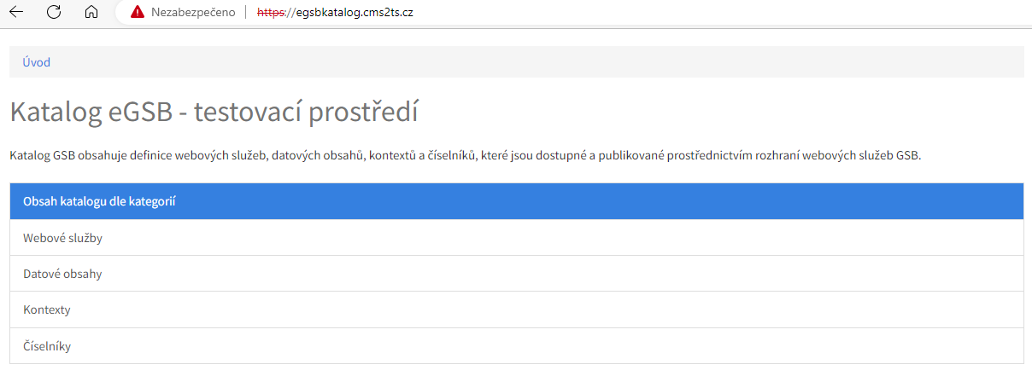
Příklady existujících služeb

Slide 6
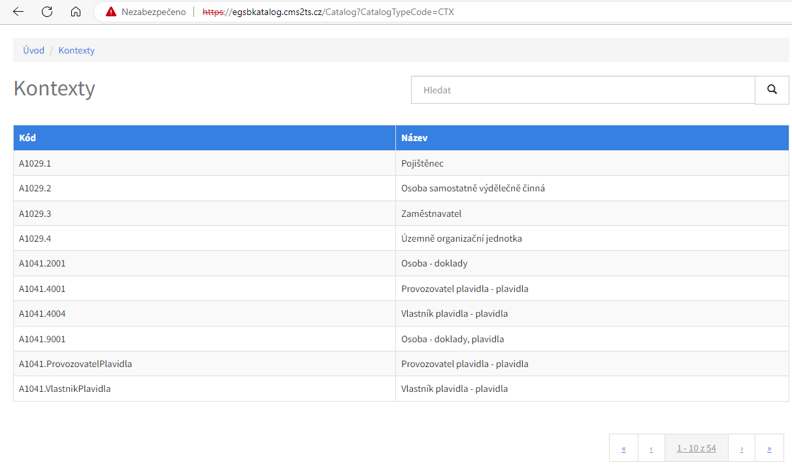
Příklady existujících služeb

Slide 7
Praktické využití integračních možností sběrnice eGSB
Služby aktuálně využívané ve zdravotních pojišťovnách
Všechny zdravotní pojišťovny používají eGSB při komunikaci u paušálního režimu OSVČ
  postupné nasazování od 1. 1. 2021
VoZP využívá službu ČSSZ A1029.1 (nasazeno na provozu) a má zažádáno o práva na 1029.2
  Využití 1029.1 - první a jediní v ČR
  Využití 1029.1 - provoz 10/2023 – vývoj včetně „porodních“ problémů cca 1 a čtvrt roku
VoZP ve všech službách jako čtenářský AIS (žádná služba není publikační).

Slide 8
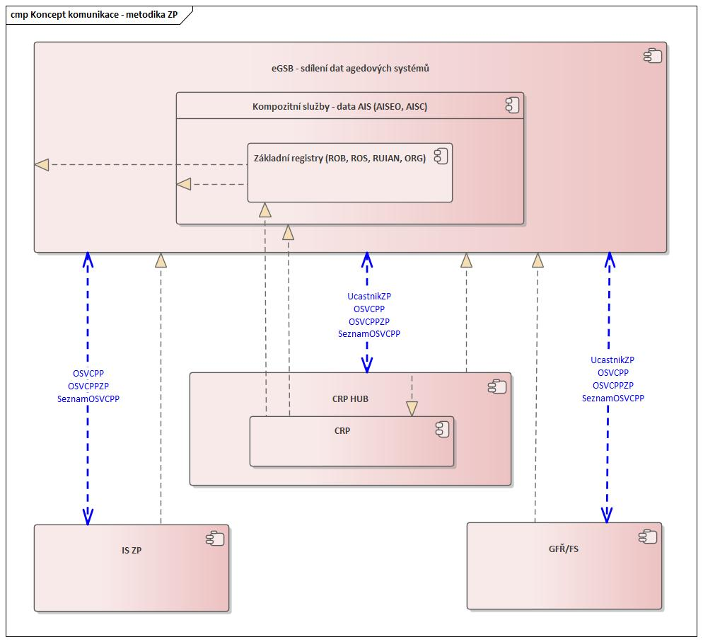
Komunikace u paušálního režimu OSVČ
Zdravotní pojišťovny využívají eGSB při komunikaci s GFŘ ohledně paušálního režimu u OSVČ. Obecné schéma fungování (zdroj: pracovní materiály ZP).

Slide 9
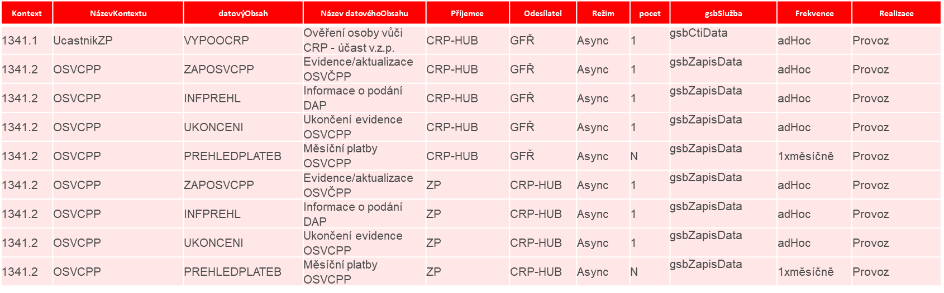
Existující služby u OSVČ v paušálním režimu
Zdroj: prezentace zdravotních pojišťoven k OSVČ PP

Slide 10
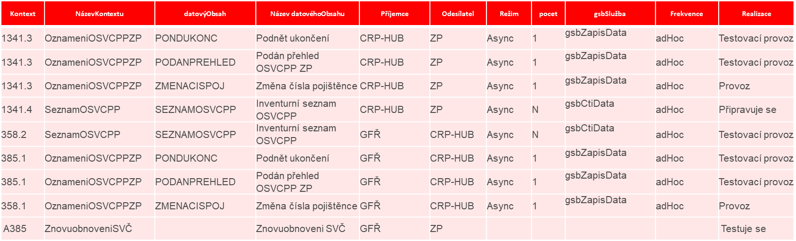
Existující služby u OSVČ v paušálním režimu
Zdroj: prezentace zdravotních pojišťoven k OSVČ PP

Slide 11
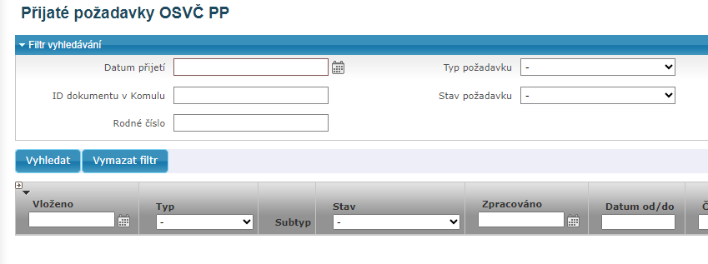
Vlastní řešení komunikace u OSVČ PP na straně VoZP
Příchozí požadavky
Typ požadavku
  Zahájení
  Ukončení
  Přehled plateb
  Očekávaný DAP
  Evidence OSVČ

Slide 12
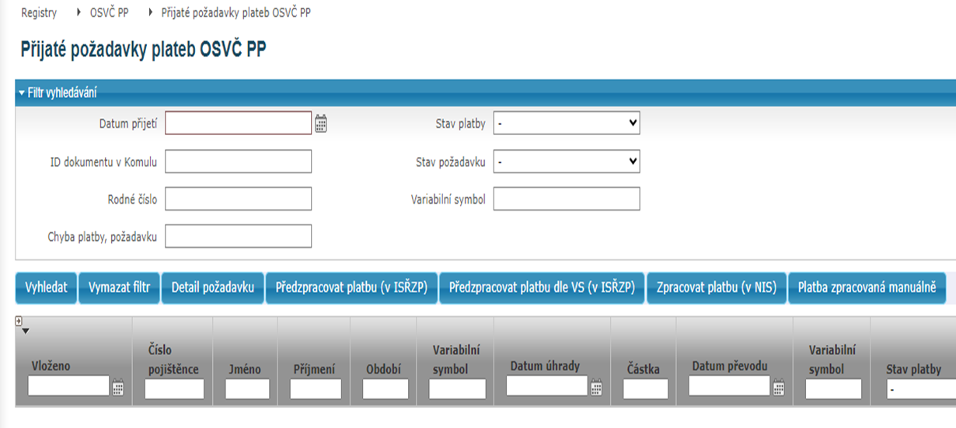
Vlastní řešení komunikace u OSVČ PP na straně VoZP
Příchozí požadavky – rozpad plateb na jednotlivé plátce a platby

Slide 13
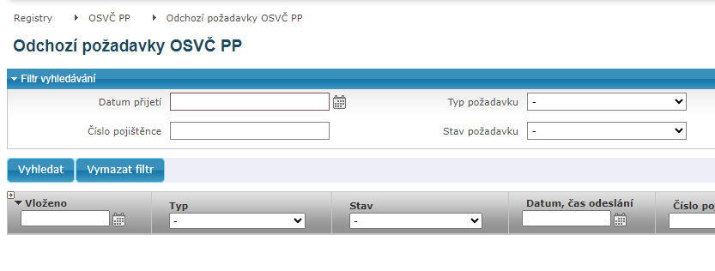
Vlastní řešení komunikace u OSVČ PP na straně VoZP
Odchozí požadavky
Typ požadavku
  Podnět k ukončení OSVČ PP – např. úmrtí, dlouhodobý pobyt…
  Oznámení o podání přehledu OSVČ na ZP – v případě, že nebyl podán DAP, ale ZP obdrží u OSVČ v paušálním režimu Přehled OSVČ
  Změna RČ – v případě změny RČ (čísla pojištěnce) u dané fyzické osoby

Slide 14
Komunikace u paušálního režimu OSVČ
Počat přijatých ID VoZP k 26. 10. 2023 17 480
Počet přijatých plateb VoZP u OSVČ v paušálním režimu k 26. 10. 2023 222 661
Odchozí podněty – pouze kusy (vzhledem k datu nasazení na provoz)
Problémy u OSVČ v paušálním režimu
  malý počet plátců
  poměrně složité na pochopení pro plátce
  složité i z pohledu administrace – údaje si vyměňují ZP/GFŘ/ČSSZ

Slide 15
Komunikace VoZP x ČSSZ
VoZP má dlouhodobě implementovánu B2B komunikaci s ČSSZ – touto komunikací se VoZP může dotázat na zaměstnání, důchod a pracovní neschopnost dané fyzické osoby
Počet dotazů na zaměstnání 183 tisíc
ČSSZ připravila služby A1029.1 až 4 s tím, že stávající B2B komunikace bude uzavřena
VoZP se rozhodla pro implementaci
  Zdravotní pojišťovny mají práva na službu 1029.1
  Při analýze poskytovaných dat v jednotlivých službách požádala VoZP o práva ke službě 1029.2 – proces schválení je i po řadě měsíců nedokončen

Slide 16
Komunikace VoZP x ČSSZ
Kontext 1029.1 obsahuje
  Evidence důchodů
  PPM – evidence a případy (data aktuální rok a 5 let (R-5))
  Pracovní neschopnost (data aktuální rok a 5 let (R-5))
  Zaměstnání (data aktuální rok a 50 let (R-50))
  Ostatní dávky + případy (data aktuální rok a 5 let (R-5))
    Nemocenské, Ošetřovné, Peněžitá pomoc v mateřství, Vyrovnávací příspěvek v těhotenství a mateřství, Otcovská a Dlouhodobé ošetřovné
Jeden dotaz = odpověď přes všechny agendy
Dotaz jen přes AIFO = přes ztotožněného pojištěnce

Slide 17
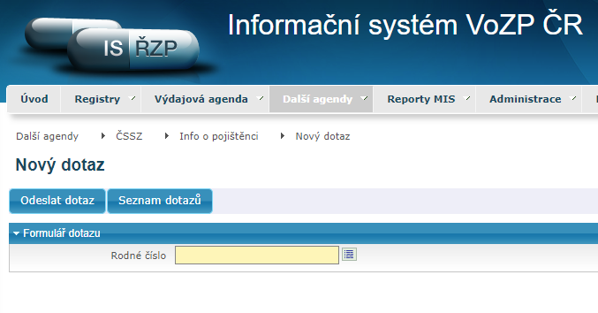
Komunikace VoZP x ČSSZ
Zadání dotazu – individuálně, nebo proti souboru

Slide 18
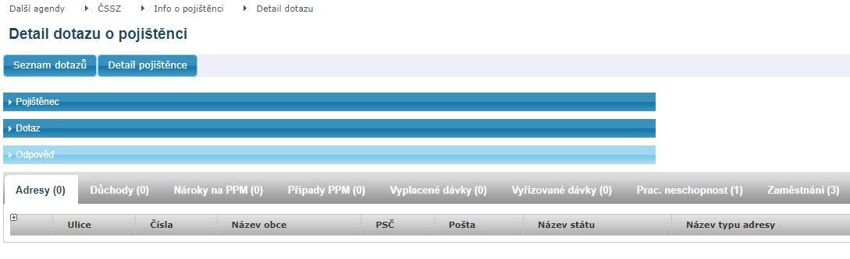
Komunikace VoZP x ČSSZ
Odpověď na dotaz
Detail - Důchody

Slide 19
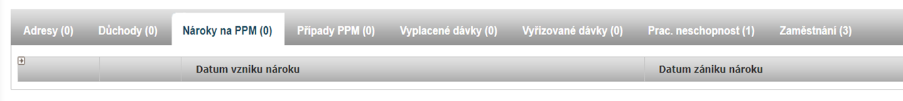
Komunikace VoZP x ČSSZ
Detail – Nároky na PPM
Detail – Případy PPM
Detail – Vyplacené dávky

Slide 20
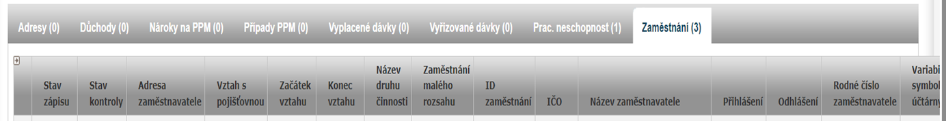
Komunikace VoZP x ČSSZ
Detail – Vyřizované dávky
Detail – Pracovní neschopnost
Detail – Zaměstnání

Slide 21
Výhody a nevýhody komunikace přes ISSS (eGSB)
Výhody
  Digitalizace státu – výrazně vyšší komfort pro občana i pro vlastní výkon státní správy
  Dle mého názoru jediné řešení v souladu s legislativou ČR při komunikaci OVS x OVS nebo OVS x OVM
  Nižší byrokracie
  Sdílení dat
  Větší množství dostupných dat
  Vyšší efektivita
  Výhledově vyšší čistota dat
  Umožňuje realizovat změny procesů v OVS (OVM), které byly a aktuálně i jsou nemyslitelné

Slide 22
Výhody a nevýhody komunikace přes ISSS (eGSB)
Nevýhody a problémy
  Komunikace přes eGSB s ČSSZ – jsme první v republice – prorážení cesty
  Infrastruktura – je nutné silné zatížení pro otestování provozu – infrastruktura musí unést milióny dotazů denně
  Kontrola přenosů
  Nastavení procesů při správě služeb (katalogu služeb) – požádání o práva na službu a vyřízení tohoto požadavku trvá měsíce…
  Stávají organizační struktura (OVS, OVM) není zcela vyhovující pro komunikaci online – evidentně je efektivnější centrální zabezpečení této komunikace bez ohledu na data, která se předávají (obvykle se týkají více organizačních útvarů a obsahují technické i věcné chyby)

Slide 23
Výhody a nevýhody komunikace přes ISSS (eGSB)
Nevýhody a problémy
  Změna
    v myšlení
    technologická
    v procesech
  Nedůvěra institucí, zaměstnanců….
  Vytváří vyšší tlak na řešení chyb a čistotu dat
  Chyby hluboko v minulosti – resp. rozdílné údaje, chybou je i rozdíl datumu o jeden den
  Bezpečnost – daná služba vrací všechna digitalizovaná data – bezpečnost je problémem daného OVM (OVS) které data čerpá

Slide 24
Budoucnost 1
OSVČ PP – dostat se do rutinního provozu, zvýšit dozor nad komunikací, implementovat zasílání chyb (potvrzení) ke každému ID (zdravotní pojišťovny a GFŘ a ČSSZ)
Agenda ČSSZ 1029.1 – implementace ostatními zdravotními pojišťovnami?
Agenda ČSSZ 1029.1 Pro každou informaci, která se vrací z ČSSZ naprogramovat optimální zpracování automatem s minimem ručních zásahů (VoZP)
Implementace avizované změny na straně DIA a zajištění informace o změnách v každé agendě (při změně na již provolaném subjektu by přišla aktualizace dat)
Změna vlastních procesů v pojišťovně v návaznosti na data v agendě 1029.1 (VoZP)

Slide 25
Budoucnost 2
Implementace dalších agend, případně i přidělení práv např. V A385 (FÚ)
Vytvoření publikačního kontextu – nabízí se potvrzení o bezdlužnosti – dluží/nedluží/nevím a určení data potvrzení
Agenda ČSSZ 1029.2
VoZP předpokládá schválení agendy 1029.2 u ČSSZ pro zdravotní pojišťovny a následnou implementaci do IS VoZP
Agenda 1029.2 by měla obsahovat dílčí základ daně u OSVČ
První krok k tomu, aby žádné OSVČ nemusela zdravotní pojišťovně předávat Přehled OSVČ
Toto je digitalizace státní správy a zjednodušení byrokracie pro více než
1 000 000 občanů

Slide 26
Děkuji za pozornost
Chcete si vyzkoušet přihlášení do klientského portálu VoZP, i když nejste pojištěncem – přihlaste se jedním z nástrojů NIA
KLIENTSKÝ PORTÁL (vozp.cz)
Kontakt pkolar@vozp.cz
www.vozp.cz

